Slide 1
HACKATHON foot & innovation
2026
48 Heures d’innovation

Slide 2
EVENT Flow : From Chaos to Control

Slide 4
TABLE OF CONTENTS
CROWD MANAGEMENT FAILURES
01
03
Costs and financing
Implementation Plan & growth and expansion strategy
02
04
STIMULATION
The Cameron Tragedy
Problem & It’s solution.
Demonstration of the solution.

Slide 5
01
CROWD MANAGEMENT FAILURES
Exemple of the unacceptable Reality .

Slide 6
The Cameron Tragedy:
The Cameroon Tragedy (2022)
8 lives lost, 127 injured due to catastrophic crowd mismanagement.
Consequences
Severe safety risks, degraded fan experience, significant revenue loss for organizers.
AFCON 2025: A Looming Challenge
2 million spectators, 90+ minute wait times, zero real-time prediction capabilities.

Slide 7
PROBLEM :
SOLUTION:
AI-powered platform that transforms tickets into intelligent personal assistants.
Key Features:
-LSTM AI prediction : Forecasts congestion 45 min ahead (92% accuracy)
-Dynamic routing :Real-time optimal gate assignment
Mobile app :Personalized navigation + QR code integration
Admin dashboard - Live heatmap + predictive
Crowd management chaos kills people.**Statistics:*- Olembé 2022: 8 deaths, 127 injuries (stampede)- AFCON 2025: 2M spectators expected- Current wait times: 90+ minutes average- Zero real-time coordination between ticketing/transport/security*Concrete example:* Cameroon tragedy - poor gate distribution + no crowd prediction = preventable deaths.

Slide 8
02
STIMULATION
Demonstration of the solution

Slide 9
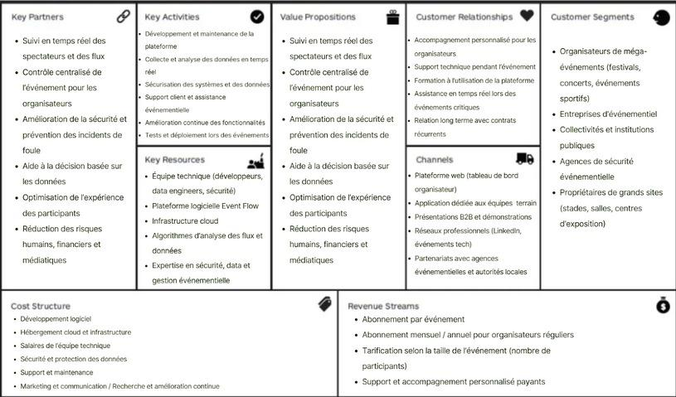
BMC

Slide 10
03
COSTS & FINANCING

Slide 11
PROBLEM :
Data Analytics (Données & Formation IA) 25,000 MAD
Achat datasets historiques stades : 10,000 MAD
Serveurs training (cloud GPU) : 12,000 MAD
Outils analytics (Tableau, Looker) : 3,000 MAD
TOTAL INITIAL : 240,000 MAD
COÛTS ANNUELS RÉCURRENTS
Hébergement cloud (AWS/GCP) : 4,000 MAD/an
Maintenance développement : 6,000 MAD/an
Support client : 35,000 MAD/an
Marketing continu : 25,000 MAD/an
TOTAL ANNUEL : 160,000 MAD
FINANCEMENT Phase 1 (Seed) : 50,000 MAD
Fonds propres : 100,000 MAD
Business angels marocains : 20,000 MAD
Subventions (MAROC PME, CRI) : 20,000 MAD
Phase 2 (Série A - 2026) : 3,000,000 MAD
VC locaux (MITC Capital, Azur Partners) : 2,000,000 MAD
Revenus réinvestis CAN 2025 : 100,000 MAD
BUDGET DÉTAILLÉ
💻 Software (Développement)
120,000 MAD
Développeurs full-stack (4 × 3 mois) :8,000 MAD
Licences outils (GitHub, AWS, Mapbox) : 2500 MAD
Tests & QA : 15,000 MAD
IT Consulting (Expertise Technique) 3500 MAD
Expert ML/IA (formation LSTM) : 2,000 MAD
DevOps (infrastructure cloud) : 10,000 MAD
Sécurité & audit : 5,000 MAD
📢 Marketing (Acquisition Clients) 60,000 MAD
Campagne FRMF/CAF (pitchs, démos) : 30,000 MAD
Création contenu (vidéos, site web) : 15,000 MAD
Events & networking (hackathons) : 15,000 MAD

Slide 12
04
Implementation Plan & growth and expansion strategy

Slide 13
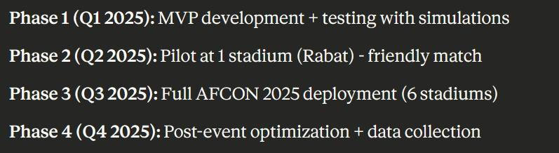
Implementation Plan :

Slide 14
SCALABILITY & EVOLUTIONShort-term (2026):
Expand to 10 African countries (Algeria, Egypt, Senegal)Add offline-first mode for low-connectivity areasMid-term (2027-2029):Integrate ticketing platforms (Ticketmaster API)Computer vision for camera-based crowd countingMulti-event support (concerts, festivals)Long-term (2030+):Global licensing (World Cup, Olympics, UEFA)Predictive maintenance for stadium infrastructureWhite-label solution for event management companiesRevenue model evolution: License per event → SaaS subscriptions → Data monetization (€6.5M annual by 2030)

Slide 15
Partenaires Actuels et Potentiels
FRMF (Fédération Royale Marocaine de Football)Rôle : Client principal CAN 2025Support : Accès données événements, déploiement 6 stades, validation officielle
CAF (Confédération Africaine de Football)Rôle : Partenaire continentalSupport : Expansion africaine, recommandation autres fédérations, label qualité3. ONCF (Office National des Chemins de Fer)Rôle : Intégration transportSupport : API temps réel trains, données affluence, coordination horaires
RAM (Royal Air Maroc)Rôle : Partenaire transport internationalSupport : Données vols supporters, packages événements, co-marketing5. Opérateurs Télécoms (Maroc Telecom, Orange)Rôle : Infrastructure réseauSupport : Bande passante stades, notifications SMS, connectivité garantie6. Universités Marocaines (UM6P, ENSIAS)Rôle : Recherche & développementSupport : Stage étudiants, amélioration algorithmes IA, crédibilité académique
Ministère de la Jeunesse et des SportsRôle : Soutien institutionnelSupport : Subventions innovation, validation sécurité, recommandations officielles8. Ticketmaster / Guichet.maRôle : Intégration billetterieSupport : API accès billets, co-développement fonctionnalités, partage données
Startups Tech MarocainesRôle : Écosystème innovationSupport : Partage expérience, co-working spaces, réseau investisseurs
Sponsors CAN (Coca-Cola, Visa, TotalEnergies)Rôle : Monétisation donnéesSupport : Achat insights spectateurs (anonymisés), opportunités brand activationTypes de Support Attendu ✓ Financier - Subventions, investissements seed✓ Technique - APIs, infrastructure cloud, expertise IA✓ Opérationnel - Accès stades, tests terrain, formation équipes✓ Commercial - Recommandations clients, co-marketing, crédibilité✓ Réglementaire - Conformité sécurité, validation RGPD, certificationsStratégie partenariats : Alliances stratégiques > financières. Priorité : FRMF + CAF = légitimité totale.

Slide 16
BEHIND THE SCEANE:
KARIM
HAFID
WISSALE
ZAINA
MANAL
Team coordination, technical decision-making, supervision of analyses, and strategic guidance of the project.
Data collection, processing, structuring, and management of data flows.
Platform security, data protection, risk management, and compliance.
Application architecture design, feature development, and platform maintenance
Data collection, processing, structuring, and management of data flows.

Slide 17
THANK YOU

